Slide 1
Reazioni degli alcheni

Slide 2
Reazioni di alcheni e alchini
La reazione più caratteristica è l’addizione al doppio o triplo legame
Si ha rottura del legame π e formazione di nuovi legami σ con due nuovi atomi o gruppi di atomi

Slide 3
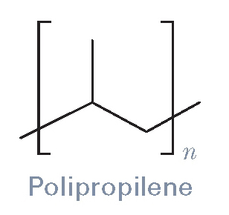
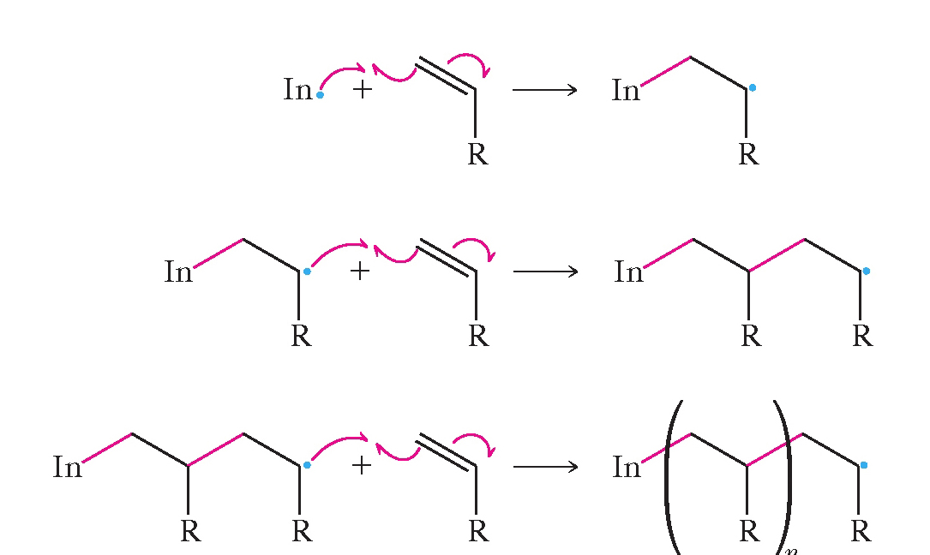
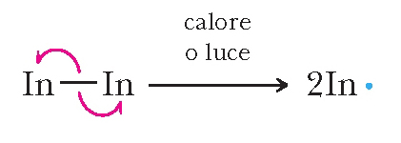
Reazioni degli alcheni
Polimerizzazione: la reazione più importante per l’industria chimica è la reazione di polimerizzazione che vede l’impiego di alcheni a basso peso molecolare e l’utilizzo di un opportuno un catalizzatore (iniziatore)
In = RO-OR
Un perossido

Slide 4
Reazioni degli alcheni
Le reazioni caratteristiche degli alcheni sono le reazioni di addizione elettrofila
Gli alcheni essendo elettron-ricchi sono nucleofili e reagiscono con gli elettrofili
  Idroalogenazione
  Idratazione
  Alogenazione
Idrogenazione (riduzione)

Slide 5
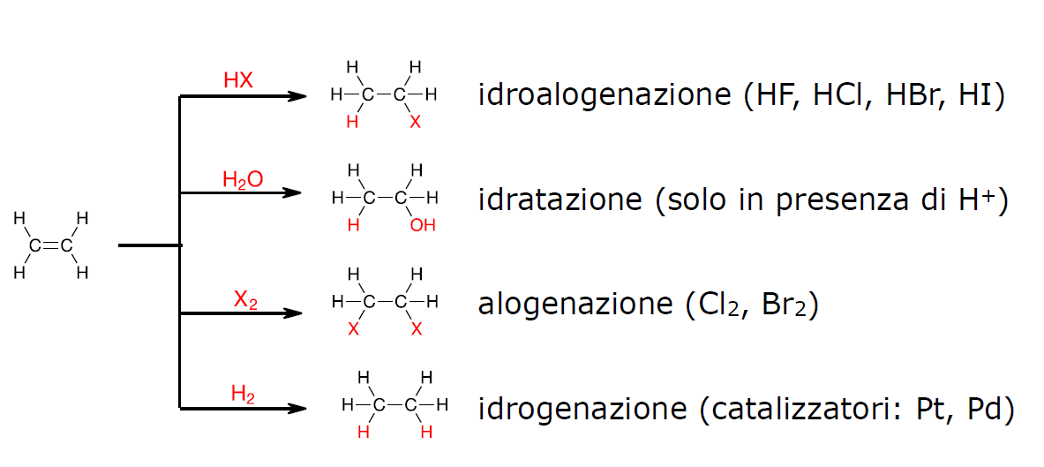
Principali Reazioni degli Alcheni

Slide 6
Idroalogenazione

Slide 7
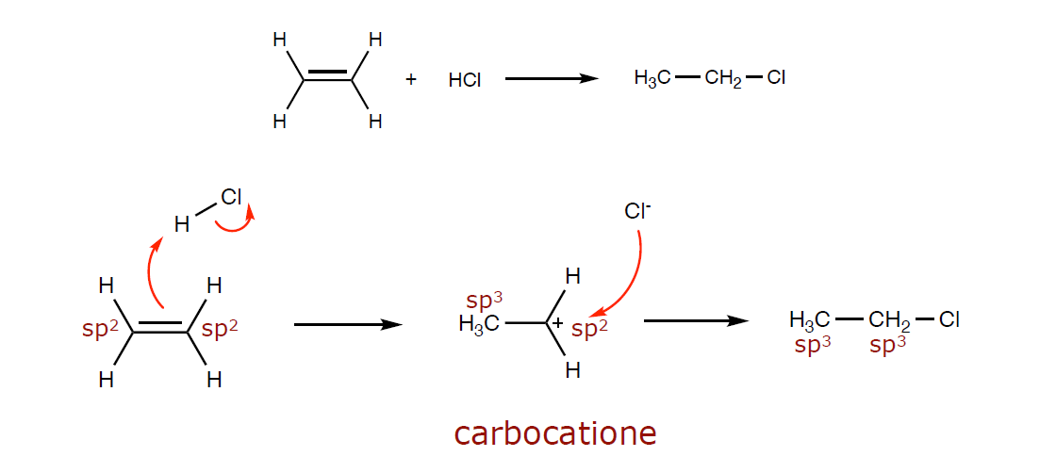
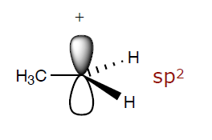
Meccanismo

Slide 8
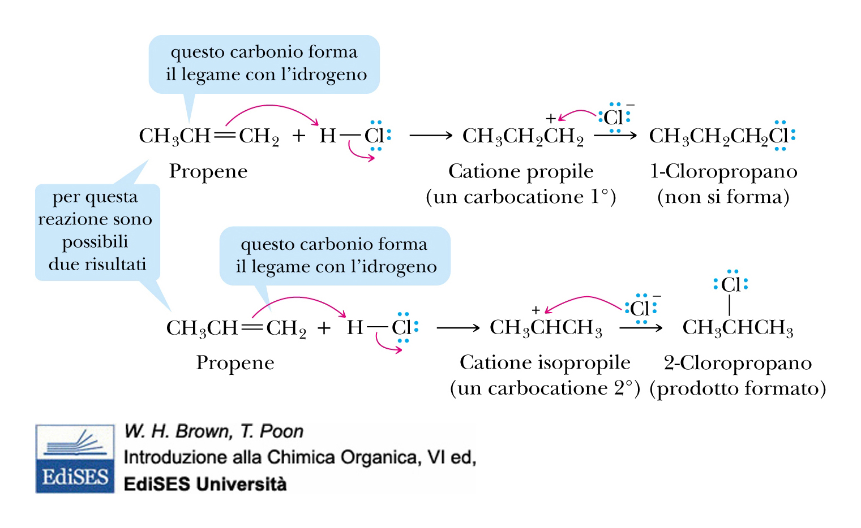
Idroalogenazione

Slide 9
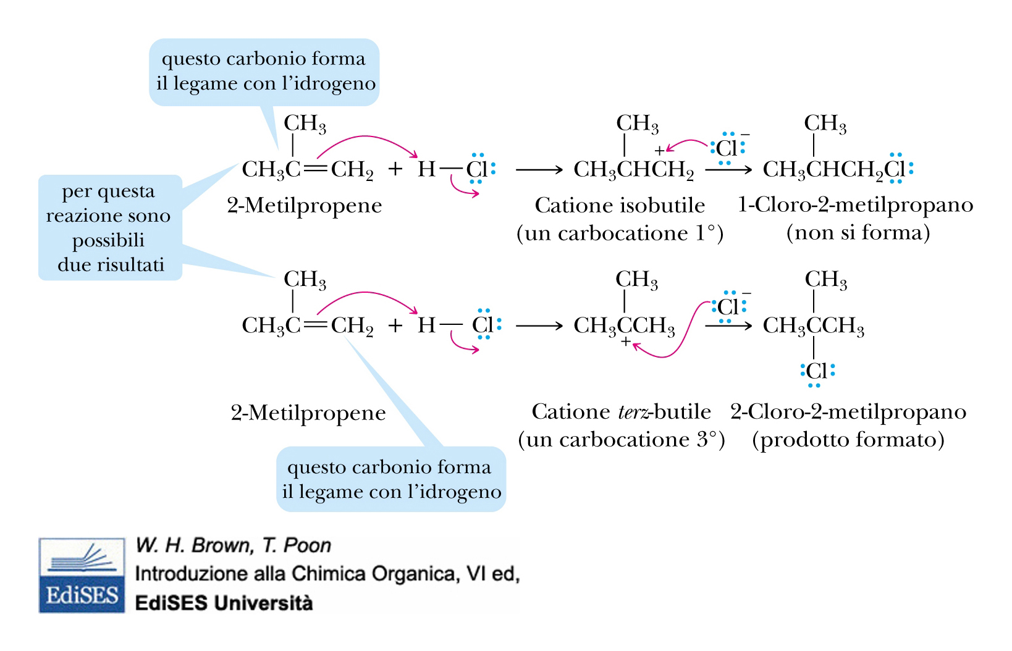
Idroalogenazione

Slide 10
Regola di Markovnikov
Nell’addizione di acidi alogenidrici agli alcheni, l’idrogeno si addiziona al carbonio a cui sono legati più idrogeni
Notes:
Fine 10 lezioni, 23 ore

Slide 11
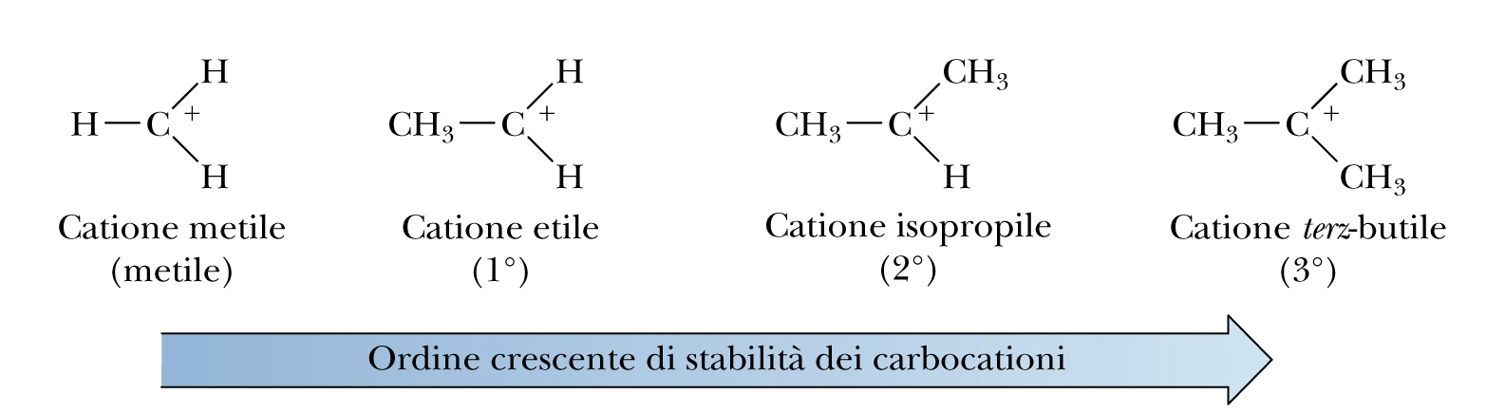
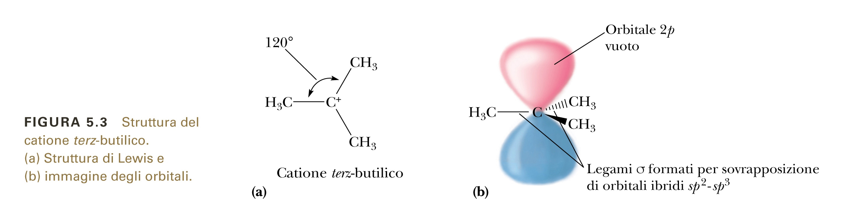
Stabilità dei carbocationi

Slide 12
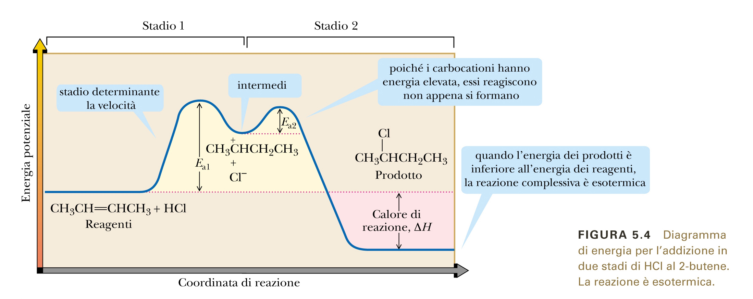
Diagramma di energia

Slide 13
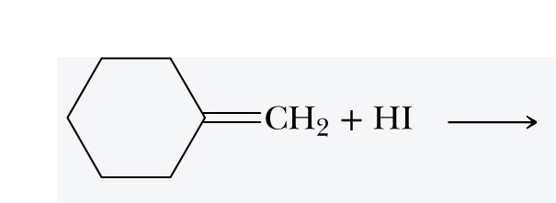
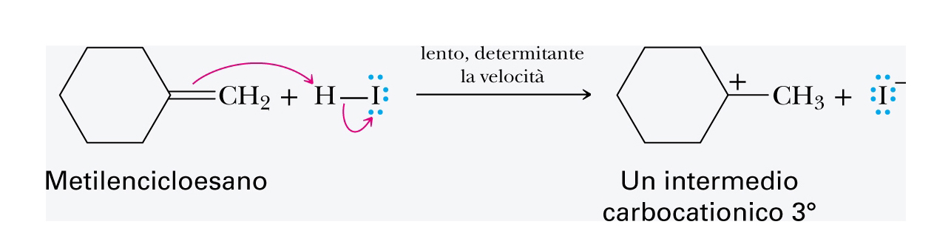
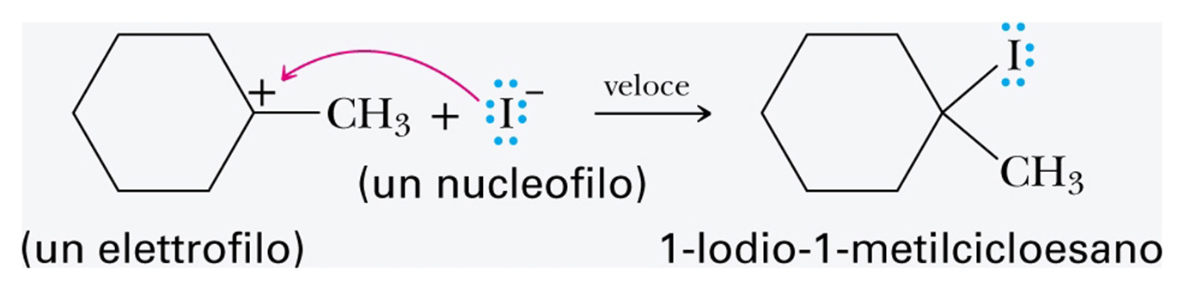
Metilencicloesano + HI

Slide 14
Formazione di uno stereocentro

Slide 15
Formazione di uno stereocentro

Slide 16
Formazione di uno stereocentro

Slide 17
Idratazione – Addizione elettrofila di acqua
E’ una reazione a due stadi catalizzata dagli acidi
Addizione dell’elettrofilo H⁺ al legame π (stadio lento)
Attacco del nucleofilo H₂O e deprotonazione
La reazione è regioselettiva: viene seguita la regola di Markovnikov
E’ una reazione di equilibrio

Slide 18
Idratazione – Addizione elettrofila di acqua
catalizzatore

Slide 19
Idratazione – Addizione elettrofila di acqua
catalizzatore

Slide 20
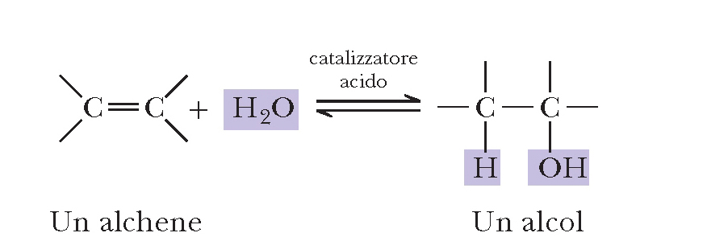
Reazione di equilibrio

Slide 21
Alogenazione
E’ una reazione a due stadi ma non si ha la formazione di carbocationi.
Si ha la formazione di uno ione alonio ciclico che porta ad una addizione di tipo anti.
Notes:
22h (11 lezioni)

Slide 22
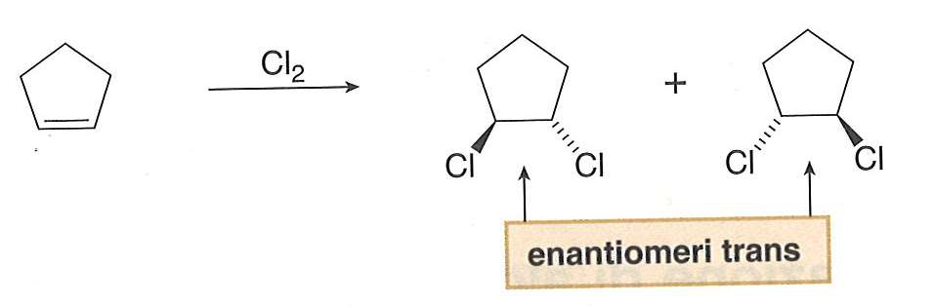
Alogenazione del ciclopentene

Slide 23
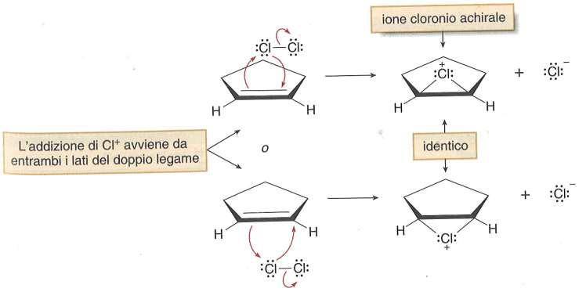
Alogenazione del ciclopentene

Slide 24
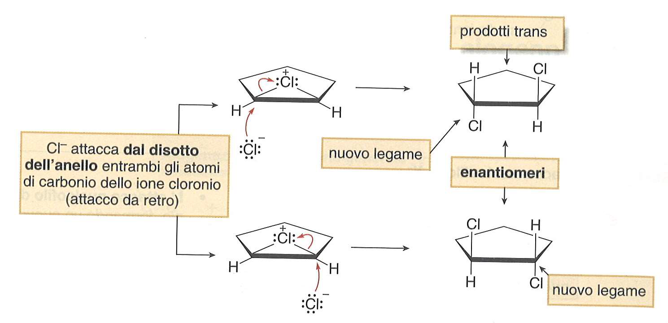
Alogenazione del ciclopentene

Slide 25
Idrogenazione catalitica
• L’ addizione di H₂ avviene solo in presenza di un catalizzatore metallico (Pd, Pt, or Ni) assorbito su un solido inerte finemente suddiviso come il carbone.
• H₂ si addiziona in syn

Slide 26
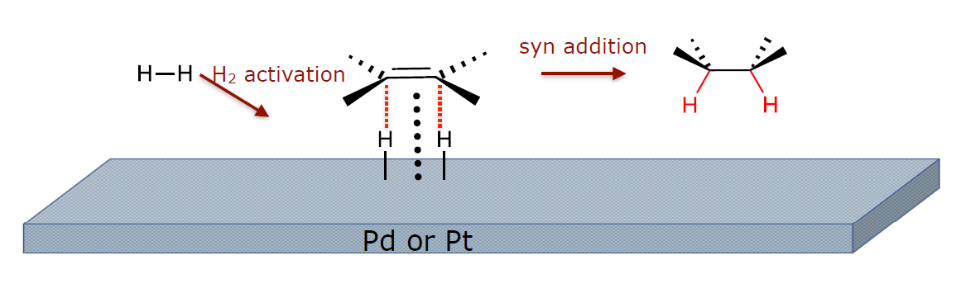
Idrogenazione catalitica

Slide 27
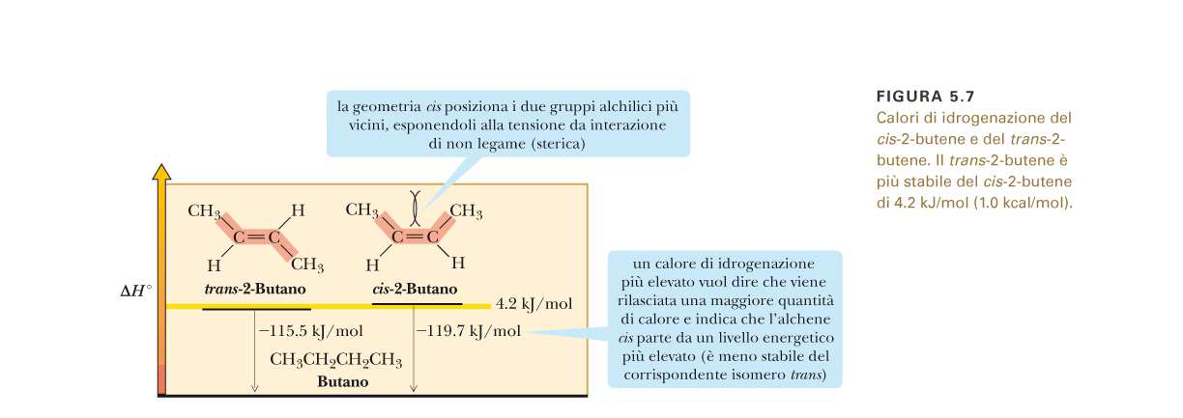
Calori di idrogenazione

